Slide 1
Sesión #1, lectores competentes
Grado 10° - Bim 1
Profesores :
Francisco Bustamante
Colegio campestre, feb. 13 - 2025

Slide 2
Video afectivo
https://www.youtube.com/watch?v=1PnH_YpGLpw

Slide 3
video
¿Qué sensaciones y/o emociones nos embargaron durante el video?
¿PoR QUÉ RAZÓN NOS RESULTA IMPACTANTE Y/o VINCULANTE LA HISTORIA?
¿Alguien experimentó el deseo o la necesidad de hacer algo frente a la problemática en cuestión?
¿qué creen ustedes que sería necesario para transformar esa realidad?
¿sería importante lograr un impacto real sobre la situación planteada en el video?
¿lo consideran posible desde sus diferentes roles personales?

Slide 4
propósito
Reconocer los elementos que caracterizan la formulación de situaciones vitales vinculantes, para desprender de ellas propósitos de lectura que conlleven a procesos de investigación, en una estructura semántica determinada.

Slide 5
Reglas de juego
Bienestar: permanezcamos en sala el mayor tiempo posible
Convivencia: hagamos uso respetuoso y ordenado de la palabra
Participación: escucha activa y propositiva

Slide 6
Bucle vicioso…
1
2
Los estudiantes no identifican ni comprenden los elementos escenciales de una situación vital
Los estudiantes formulan situaciones vitales pobres y poco vinculantes a procesos de lectura e investigación
3
los estudiantes realizan procesos de lectura e investigación poco autónomos, de baja calidad y autenticidad

Slide 7
Bucle virtuoso…
3
los estudiantes realizan procesos de lectura e investigación autónomos y auténticos, que arrojan productos calidad
1
2
Los estudiantes identifican y comprenden los componentes escenciales de situaciones vitales que ameritan procesos de lectura
Los estudiantes formulan situaciones vitales con criterios válidos y vinculantes a procesos de lectura

Slide 8
Ejercicio # 1: Lee Algunas definiciones de lo que es una “situación vital” desde diferentes áreas del saber y elabora un resumen de estas, de modo que puedas formular tu propia definición …
“La noción de Situación Vital está relacionada con el concepto de "mundo" de los filósofos existencialistas, y se refiere, esencialmente, al conjunto de seres y cosas con los cuales la persona establece una relación significativa; ambas, el yo (la persona) y su mundo (la circunstancia que le tocó vivir) inseparablemente ...”
(FILOSOFÍA)

Slide 9
“Los perfiles de las Situaciones Vitales elaborados desde la perspectiva de género, resumen la existencia cuantitativa y cualitativa de informaciones sobre aspectos de la realidad que afectan a los procesos de desarrollo de las sociedades…consiste en la realización de investigaciones cuya finalidad es observar, analizar y establecer un diagnóstico de determinada realidad social, económica, política y cultural. En estos diagnósticos, los perfiles de la realidad de las comunidades u otros grupos sociales que han de observarse son instrumentos fundamentales para adoptar decisiones, proponer acciones, dar seguimiento a la investigación o al proyecto de que se trate, y evaluar lo realizado tanto en las búsquedas como en los planes emprendidos”
(SOCIOLOGÍA)

Slide 10
“Las Situaciones se constituyen como Vitales desde el experienciar o lo vivido – inmediato, representa la flexión o el vivir mismo, y a partir del experienciar es que se construyen los discursos, las representaciones y se articula el mundo como pensamiento. De ésta forma, la experiencia constituiría el objeto de estudio de la psicología humanista – existencial, dado que es lo inmediato – vivido, aquello a partir de lo cual se configuran nuestros pensamientos, emociones y afectos, en una palabra, nuestro existir. Lo inmediato – vivido es la condición de cualquier acto humano. Los pensamientos nos permiten significar concientemente el mundo, y referenciar lo conocido, transformándolo y haciendo el mundo más confortable...”
(PSICOLOGÍA)

Slide 11
Desde pedagogía conceptual…
Definición de Situación Vital desde PEDAGOGÍA CONCEPTUAL: “Corresponde al primer Operador de la Competencia Valorativa Preliminar del Modelo de Lector Óptimo (MLO). Son aquellas situaciones que nos inquietan y sobre las que formulamos propósitos y preguntas de lectura. Según la estructura semántica, estas situaciones pueden ser Conceptuales, Procedimentales y Argumentales”.

Slide 12
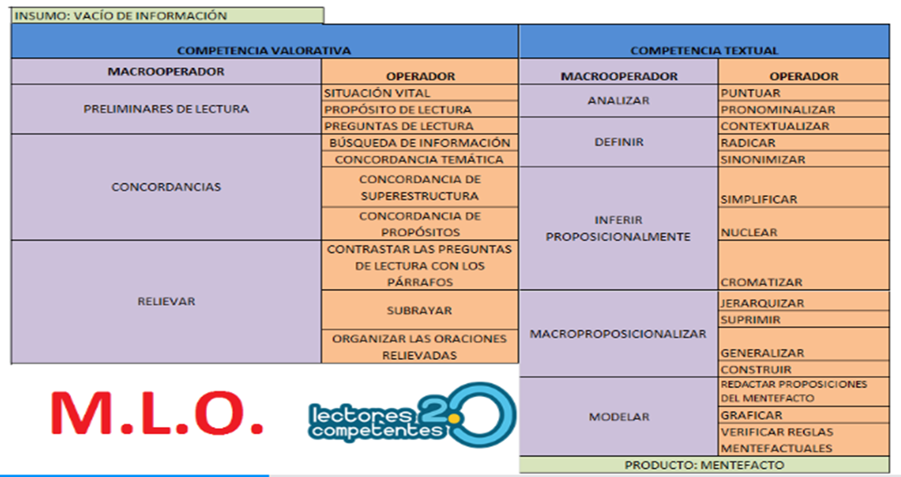

Slide 13
SOCIALICEMOS…
¿qué es una situación vital para nosostros?

Slide 14
Componentes desde p.C…
Rol
Necesidad
Contexto
Quién…?
Por qué…?
Qué…?
Cómo…?
Dónde / Cuándo…?
Para qué…?

Slide 15
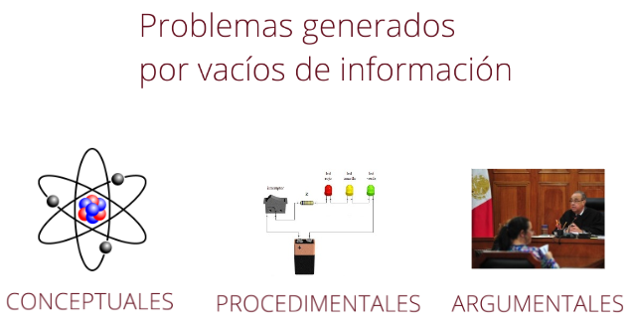

Slide 16
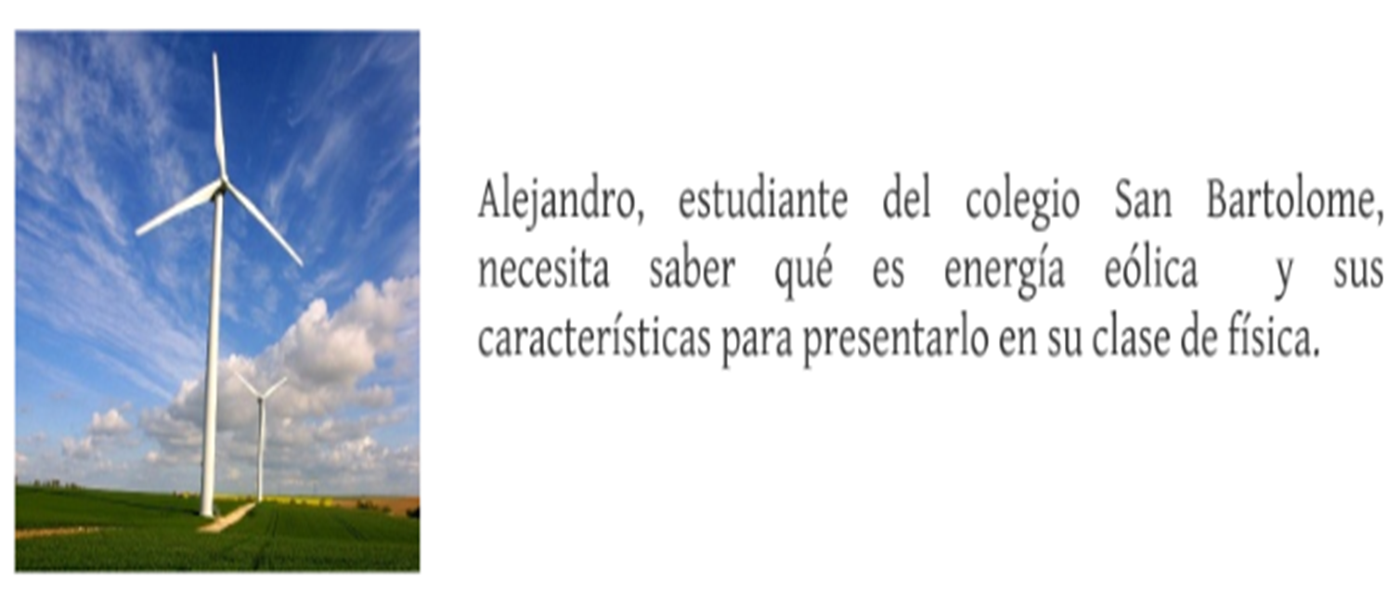
REVISEMOS…

Slide 17
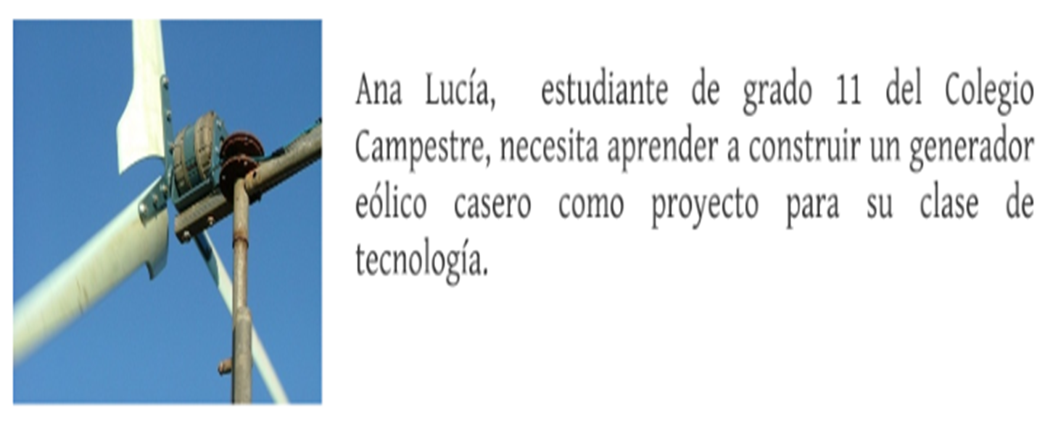
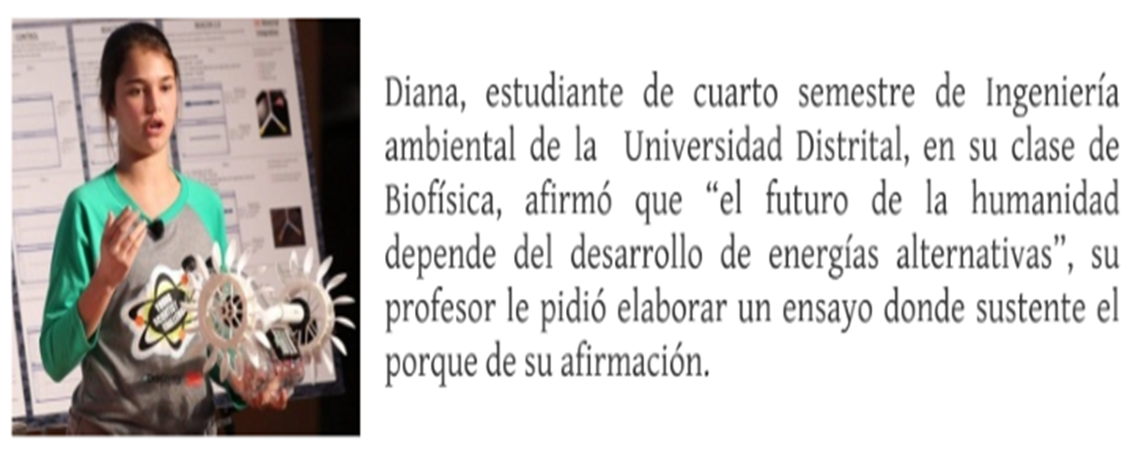

Slide 18
Propósito de lectura =
Verbo + ámbito temático

Slide 19
VERBOS SEGÚN EST. SEMÁNTICA…
ESTRUCTURA CONCEPTUAL | ESTRUCTURA ARGUMENTAL | ESTRUCTURA PROCEDIMENTAL
Definir, reconocer, describir, comparar, comprender, caracterizar, analizar, interpretar, conceptualizar, recopilar, clarificar, explicar, exponer, captar, parafrasear, relacionar, diferenciar, generalizar, clasificar, asociar, significar, identificar, etc. | Demostrar, comprobar, refutar, apoyar, atacar, defender, opinar, argumentar, contradecir, debatir, justificar, concluir, confrontar, discernir, objetar, sustentar, criticar, fundamentar, contraargumentar, expresar, evidenciar, dar razones, etc, . | Producir, secuenciar, elaborar, aplicar, transformar, experimentar, diseñar, proponer, verificar, utilizar, resolver, crear, proyectar, construir, enlistar, preparar, ejecutar, usar, planear, implementar, esbozar, operar, procedimentalizar, formular, decidir, programar, etc.

Slide 20
EJERCICIO 2:
Revisa las siguientes formulaciones E IDENTIFICA si están presentes en ellas los 3 componentes NECESARIOS PARA UNA CORRECTA FORMULACIÓN (ROL, NECESIDAD Y CONTEXTO)
Valora además la coherencia entre la necesidad del lector y la estructura semántica de su propósito de lectura:
Sit. Vital # 1.
“Fernando Adolfo Caicedo, docente del área de Matemáticas del Colegio Compartir ubicado en la comuna 8 de la ciudad de Cali, con la intención de entrenarme y acompañar idóneamente la Producción Intelectual de mis estudiantes desde el MLO, he decidido investigar por qué algunos estudiantes sienten temor y crean resistencia al estudio de las asignaturas del área de matemáticas. Igualmente me gustaría encontrar algunas estrategias metodológicas que ayudaran a cambiar y mejorar esta marcada tendencia, para así poder aminorar su impacto negativo en la escolaridad”.

Slide 21
Sit. Vital # 2.
“Yo, María Camila Corrales Aguilar, como ciudadana colombiana, deseo defender que los adolescentes entre 14 y 17 años, bajo ciertos estados médicos y psicológicos, tienen el derecho moral de acceder a la eutanasia, para así apoyar el proceso legal recientemente propuesto por el Ministerio de Salud basado en la aprobación de la eutanasia infantil en condiciones terminales”.
Sit. Vital # 3
“Buenos días, mi nombre es Carlos Eduardo Andrade de 18 años de edad. Desde que inició la enfermedad de mi padre, he tenido que asumir todas las vueltas y trámites requeridos por su Entidad Promotora de Salud (EPS), para lograr la autorización de su cirugía de columna. Dados los comentarios generalizados de las personas en mi misma situación, y la experiencia extremadamente desgastante e inhumana que hemos tenido que vivir en este proceso, quiero defender acérrimamente la idea de que el funcionamiento y políticas administrativas de las EPS´s en nuestro país, van en detrimento de la calidad de vida y dignidad de sus usuarios”.

Slide 22
Sit. Vital # 4.
“Valeria estudiante del Colegio Campestre del grado 6ª quiero conocer sobre las enfermedades de transmisión sexual (ETS) para explicarle a mis compañeros como cuidarse”.
Sit. Vital # 5.
“Yo, Estefanía Duque soy estudiante del Colegio Campestre del grado 10°B, escogí este tema debido a que siempre me han interesado los temas ambientales y políticos. En las elecciones presidenciales de este año en Colombia, para algunos candidatos, una idea para la restauración económica y el desarrollo del país era la implementación de la minería de tipo Fracking y no estoy de acuerdo por el peligro que representa para el medio ambiente y la población”

Slide 23
Ejercicio 3:
escoger de tu contexto real y preferencias vocacionales, una problemática que te permita desprender la formulación de una situación vital VINCULANTE Y efectiva, e incluya los componentes y requisitos TRABAJADOS DURANTE LA SESIÓN.
Redactar tu situación vital en limpio y someterla a la rúbrica de calificación personal según los criterios de la siguiente diapositiva, de modo que puedas determinar su validez y efectividad para tu proyecto de investigación .
ENTREGAR trabajo escrito con preliminares de lectura al final de esta semana

Slide 24
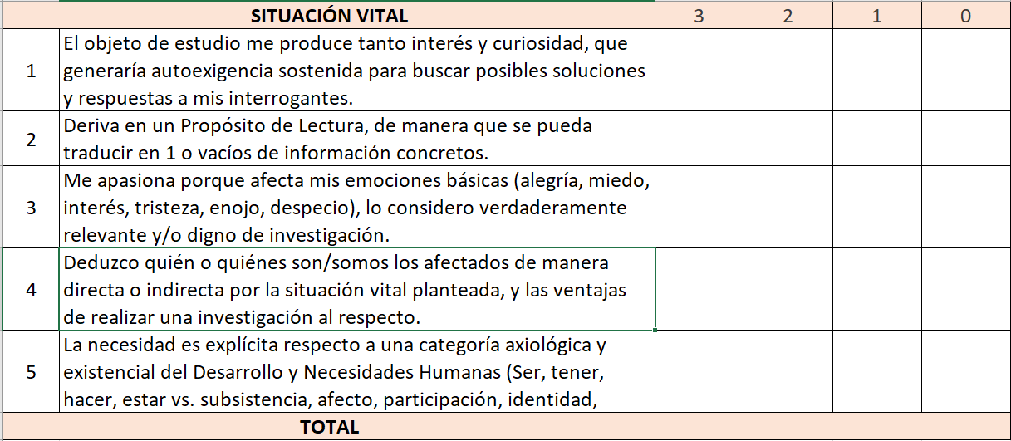

Slide 25
demostración
Indagar en escenarios intra o extra-escolares, problemáticas o experiencias que puedan resultar inspiradoras, vinculantes y motivadoras frente a procesos de lectura e investigación, para TU PROYECTO DE PRODUCCIÓN INTELECTUAL.
Documentar dichas experiencias o temáticas de la vida real, de donde puedaS desprender TU propia formulación de situaciÓN vital, desde los elementos analizados en la pasada clase de lectores competentes.
Enviar la primera entrega p.i al correo de TU asesor (o trabajo impreso), en el transcurso de la semana, con los siguientes elementos: situación vital, propósito de lectura y preguntas de lectura en estructura argumental.

Slide 26
Síntesis y conclusiones
Transferencia
Verificación
Meta-cognición
Respondamos…

Slide 27
¡gracias!

